Slide 1
Universidad de los Andes
Facultad de Medicina
Comisión Ambiental
DESHONESTIDAD en la ACADEMIA
Actualización
Jornada
Aniversario 165 de la Facultad de Medicina
31 de julio de 2018
Ximena Páez
Lab. de Fisiología Conducta
Facultad Medicina

Slide 2
¿De qué se trata esto?
Ximena Páez Medicina ULA 2018

Slide 3
DESHONESTIDAD en la ACADEMIA
“si los datos no están copiados,
no importa el resto,
para mí, el estudiante trabajó”
comentario de un educador supervisor respecto al
plagio encontrado en una tesis (ULA Medicina)
“la tarea la saqué de Internet, ¿cuál es el problema?”
un estudiante de último año al profesor
Ximena Páez Medicina ULA 2018

Slide 4
DESHONESTIDAD en la ACADEMIA
www. monografías. com
www.elrincondelvago.com
En:
* Tesis de pregrado, postgrado
* Proyectos de investigación
* Ascensos de profesores
* Guías de profesores para
estudiantes
X. Páez Facultad Medicina ULA 2018

Slide 5
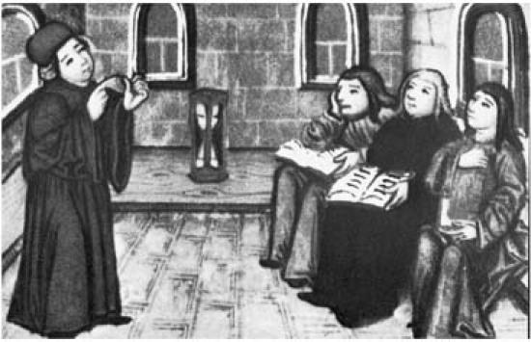
La Academia…
Collegium Sapientiae, Freiburg University, 1497
En: H.L. Fred. Dishonesty in Medicine Revisited. Texas Heart Institute Journal 35:6-13, 2008
http://texasheart.org/Education/THIJournal/upload/351_Fred.pdf :
Ximena Páez Medicina ULA 2018

Slide 6
Propósito fundamental:
Búsqueda
de la
¡VERDAD!
HONESTA
Ximena Páez Medicina ULA 2018

Slide 7
”Integridad es
cuando usted hace lo correcto aun cuando nadie lo vea”
Anónimo
CENTER FOR ACADEMIC INTEGRITY
http://www.academicintegrity.org/icai/assets/FV2013.pdf
Ximena Páez Medicina ULA 2018

Slide 8
“Es preferible fallar con honor que tener éxito por fraude”
Sófocles
CENTER FOR ACADEMIC INTEGRITY
http://www.academicintegrity.org/icai/assets/FV2013.pdf
Ximena Páez Medicina ULA 2018

Slide 9
¡Veamos qué
nos aleja de esto!
Ximena Páez Medicina ULA 2018

Slide 10
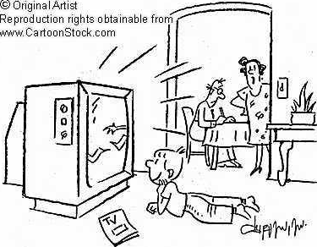
Conductas frecuentes
“normales”
desde inicio de la escolaridad
“Por favor baja el volumen.
Papi está tratando de hacer tu tarea”
http://www.cartoonstock.com/directory/C/Cheating.asp
Ximena Páez Medicina ULA 2018

Slide 11

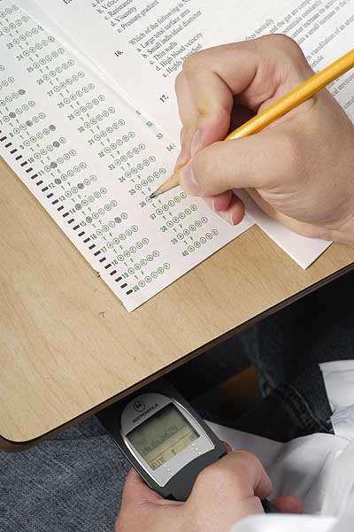
DESHONESTIDAD en la ACADEMIA
Hacer trampa
http://www.esquire.com/cm/esquire/images/cheating-md-97297921.jpg
Confusión peligrosa
entre
lo frecuente y “normal”
http://grizzlymedia.files.wordpress.com/2008/03/cheating.jpg
Ximena Páez Medicina ULA 2018

Slide 12
DESHONESTIDAD en la ACADEMIA
Plagio
Fabricación
Falsificación
El TRÍO
Ximena Páez Medicina ULA 2018

Slide 13
DESHONESTIDAD en la ACADEMIA
El TRíO
Plagio
Apropiación de ideas, palabras, imágenes etc. sin dar el crédito debido al autor
Es hacer creer al lector que el material es propio
Texas Heart Institute. CME Ethics: Copyright, Plagiarism and the Internet.2009
ROBAR
Ximena Páez Medicina ULA 2018

Slide 14
DESHONESTIDAD en la ACADEMIA
El TRíO
Fabricación
Fabricar resultados de experimentos
Fabricar citas inexistentes
Fabricar artículos inexistentes
INVENTAR
Ximena Páez Medicina ULA 2018

Slide 15
DESHONESTIDAD en la ACADEMIA
El TRíO
Falsificación
Falsificar textos, documentos, CV, notas
Falsificar investigaciones:
eliminar o agregar puntos en gráficos etc.
MANIPULAR
Ximena Páez Medicina ULA 2018

Slide 16
DESHONESTIDAD en la ACADEMIA
El TRÍO
Pequeño o grande
Accidental o intencional
INACEPTABLE
en la academia
Ximena Páez Medicina ULA 2018

Slide 17
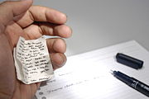
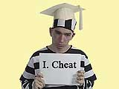
Sin embargo,
se supone
que usted:
No se copia
No plagia
No falsifica
No forja documentos etc.
Yo me
copio
Ximena Páez Medicina ULA 2018

Slide 18
¿Y qué
tenemos
aquí?
Ximena Páez Medicina ULA 2018

Slide 19

Aviso en la puerta de un departamento
en la Escuela de Medicina…
Ximena Páez Medicina ULA 2018

Slide 20
Avisos en Foro Profesoral ULA…
Ofertas de profesores
Ayuda para hacer
trabajos: ascensos,
publicaciones
a cambio de
autoría y/o recompensa
monetaria
Ximena Páez Medicina ULA 2018

Slide 21
¿Qué significa lo anterior?
Ximena Páez Medicina ULA 2018

Slide 22
Deshonestidad
Estudiantes y Profesores
Lista sin límites…
Ejemplos:
Copias, pedir “ayuda”, dar “ayuda”
Compra de exámenes, de trabajos
No dar créditos a los autores
Presentar por otros.
Robos, daños, acosar etc.
X. Páez Facultad Medicina ULA 2018

Slide 23
Lo que se oye …
El profesor envía al estudiante de posgrado
a ocuparse de sus alumnos de pregrado
Los estudiantes de pregrado no hacen preguntas
por miedo a los de posgrado
El profesor insulta a los estudiantes
Los estudiantes engañan al profesor al entregar tareas
no hechas por ellos
El profesor intenta avances con los estudiantes
El estudiante paga para que le hagan la tesis o tarea
El profesor no es imparcial con el alumno preferido
Los estudiantes agreden al profesor si no aprueban
exámenes o tesis
X. Páez Facultad Medicina ULA 2018

Slide 24
DESHONESTIDAD en la ACADEMIA
Encuesta* anónima
Estudiantes de Medicina ULA
1ero. a 4to. año
Mayo 2012
Resultados
* R. Comas y J. Sureda. El plagio y otras formas de deshonestidad académica entre el alumnado universitario. 21 de abril 2008. Disponible en: http://www.ciberplagio.com/universidad/attachment.php?key=41. Acceso: 8/01/2012.
Ximena Páez Medicina ULA 2018

Slide 25
DESHONESTIDAD en la ACADEMIA
Conductas
Deshonestas
Investigadas
1. Presentar examen por otro
2. Falsear datos en trabajo académico
3.Uso de celulares u otros artefactos en exámenes
4. Uso de “chuletas”
5. Pagar a alguien por hacer un trabajo
6. Entregar un trabajo propio anterior
7. Dar a compañero trabajo propio anterior
Ximena Páez Medicina ULA 2018

Slide 26
DESHONESTIDAD en la ACADEMIA
Conductas
Deshonestas
Investigadas
8. Hacer un trabajo para otro estudiante
9. Insertar en bibliografía referencias NO leídas
10. Copiarse de un compañero en examen
11. Entregar trabajo con fragmentos copiados de fuentes
impresas NO citadas
12. Entregar trabajo copia íntegra de páginas web o
artículos de Internet
13. Entregar trabajo con fragmentos copiados de páginas web
14. Dejarse copiar de otro estudiante
* R. Comas y J. Sureda. El plagio y otras formas de deshonestidad académica entre el alumnado universitario. 21 de abril 2008. Disponible en: http://www.ciberplagio.com/universidad/attachment.php?key=41. Acceso: 8/01/2012.
Ximena Páez Medicina ULA 2018

Slide 27
DESHONESTIDAD en la ACADEMIA
Año carrera
% N
1ero 2do 54,7 (41)
3ero 4to 42,7 (32)
NC 2,6 (2)
Total 100,0 (75)
La encuesta fue
respondida
por el 75% de
los estudiantes
Edad
Años % N
<20 36,0 (27)
20-25 56,0 (42)
>25 4,0 (3)
NC 4,0 (3)
Total 100,0 (75)
Sexo
% N
Hombres 37,3 (28)
Mujeres 62,7 (47)
Total 100,0 (75)
Ximena Páez Medicina ULA 2018

Slide 28
DESHONESTIDAD en la ACADEMIA
Tabla 1
Frecuencia de Conductas Deshonestas
Conductas Propias En Otros
% (n) % (n)
Presentar un examen
por otra persona
Nunca 89,3 (67) 54,7 (41)
1-5 veces 10,7 (8) 36,0 (27)
+ de 5 veces 0,0 (0) 9,3 (7)
NC 0,0 (0) 0,0 (0)
Total 100,0 (75) 100,0 (75)
Falsear datos en
trabajo académico
Nunca 88,0 (66) 38,7 (29)
1-5 veces 12,0 (9) 45,3 (34)
+ de 5 veces 0,0 (0) 16,0 (12)
NC 0,0 (0) 0,0 (0)
Total 100,0 (75) 100,0 (75)
X. Páez mayo 2012

Slide 29
DESHONESTIDAD en la ACADEMIA
Tabla 1
Frecuencia de Conductas Deshonestas
Conductas Propias En Otros
% (n) % (n)
Uso de celulares u
otros artefactos
en exámenes
Nunca 88,0 (66) 44,0 (33)
1-5 veces 2,7 (6) 37,3 (28)
+ de 5 veces 1,7 (2) 18,7 (14)
NC 1,3 (1) 0,0 (0)
Total 100,0 (75) 100,0 (75)
Uso de “chuletas”
Nunca 82,0 (62) 48,0 (36)
1-5 veces 14,7 (11) 33,3 (25)
+ de 5 veces 2,7 (2) 17,3 (13)
NC 0,0 (0) 1,3 (1)
Total 100,0 (75) 100,0 (75)
X. Páez mayo 2012
Ximena Páez Medicina ULA 2018

Slide 30
DESHONESTIDAD en la ACADEMIA
Tabla 1
Frecuencia de Conductas Deshonestas
Conductas Propias En Otros
% (n) % (n)
Pagar a alguien por
hacer un trabajo
Nunca 81,3 (61) 21,3 (16)
1-5 veces 17,3 (13) 52,0 (39)
*
+ de 5 veces 1,3 (1) 26,6 (20)
NC 0,0 (0) 0,0 (0)
Total 100,0 (75) 100,0 (75)
Entregar un trabajo
propio anterior
Nunca 70,7 (53) 38,7 (29)
1-5 veces 22,7 (17) 48,0 (36)
+ de 5 veces 1,3 (1) 10,7 (8)
NC 5,3 (4) 2,7 (2)
Total 100,0 (75) 100,0 (75)
X. Páez mayo 2012
Ximena Páez Medicina ULA 2018

Slide 31
DESHONESTIDAD en la ACADEMIA
Tabla 1
Frecuencia de Conductas Deshonestas
Conductas Propias En Otros
% (n) % (n)
Dar a un compañero
trabajo propio anterior
Nunca 68,0 (51) 30,7 (23)
1-5 veces 30,7 (33) 45,3 (34)
+ de 5 veces 1,3 (1) 22,7 (17)
NC 0,0 (0) 1,3 (1)
Total 100,0 (75) 100,0 (75)
Hacer un trabajo
para otro estudiante
Nunca 65,3 (49) 30,7 (23)
1-5 veces 28,0 (21) 45,3 (34)
+ de 5 veces 6,7 (5) 20,0 (15)
NC 0,0 (0) 4,0 (3)
Total 100,0 (75) 100,0 (75)
X. Páez mayo 2012

Slide 32
DESHONESTIDAD en la ACADEMIA
Tabla 1
Frecuencia de Conductas Deshonestas
Conductas Propias En Otros
% (n) % (n)
Insertar en
bibliografía referencias
NO leídas
Nunca 62,7 (47) 30,7 (23)
1-5 veces 22,7 (17) 52,0 (39)
+ de 5 veces 6,7 (5) 17,3 (13)
NC 8,0 (6) 0,0 (0)
Total 100,0 (75) 100,0 (75)
Copiarse de un
compañero en examen
Nunca 52,0 (39) 13,3 (10)
*
1-5 veces 45,3 (34) 40,0 (30)
+ de 5 veces 2,7 (2) 42,7 (32)
NC 0,0 (0) 4,3 (3)
Total 100,0 (75) 100,0 (75)
X. Páez mayo 2012
Ximena Páez Medicina ULA 2018

Slide 33
DESHONESTIDAD en la ACADEMIA
Tabla 1
Frecuencia de Conductas Deshonestas
Conductas Propias En Otros
% (n) % (n)
Entregar trabajo con
copias de fuentes
impresas NO citadas
Nunca 45,3 (34) 17,3 (13)
1-5 veces 40,0 (30) 46,7 (35)
*
+ de 5 veces 10,7 (8) 34,7 (26)
NC 4,0 (3) 1,3 (1)
Total 100,0 (75) 100,0 (75)
Entregar trabajo copia
integra de páginas
web o artículos de
Internet
Nunca 45,3 (34) 10,7 (8)
1-5 veces 45,3 (34) 62,7 (47)
*
+ de 5 veces 8,0 (6) 25,3 (19)
NC 1,3 (1) 1,3 (1)
Total 100,0 (75) 100,0 (75)
X. Páez mayo 2012
Ximena Páez Medicina ULA 2018

Slide 34
DESHONESTIDAD en la ACADEMIA
Tabla 1
Frecuencia de Conductas Deshonestas
Conductas Propias En Otros
% (n) % (n)
Entregar trabajo con
fragmentos copiados
de páginas web
Nunca 28,0 (21) 10,7 (8)
*
1-5 veces 54,7 (41) 48,0 (36)
+ de 5 veces 17,3 (13) 41,3 (31)
NC 0,0 (0) 0,0 (0)
Total 100,0 (75) 100,0 (75)
Nunca 25,3 (19) 8,0 (6)
*
Dejarse copiar de
otro estudiante
1-5 veces 57,3 (43) 52,0 (39)
+ de 5 veces 17,3 (13) 40,0 (30)
NC 0,0 (0) 0,0 (0)
Total 100,0 (75) 100,0 (75)
X. Páez mayo 2012
Ximena Páez Medicina ULA 2018

Slide 35

DESHONESTIDAD en la ACADEMIA
Tabla 1a
Frecuencia Conductas Deshonestas
Todas Propias En Otros
las conductas % %
1-5 veces 28,9 46,0
Más de 5 veces 5,6 24,4
1 o más veces 34,5 70,4
X. Páez mayo 2012
Ximena Páez Medicina ULA 2018

Slide 36
DESHONESTIDAD en la ACADEMIA
Frecuencia Conductas
Ninguna conducta quedó sin ser
admitida por el estudiante o
atribuida a los otros
La atribución a los otros siempre
fue mayor
Ximena Páez Medicina ULA 2018

Slide 37
DESHONESTIDAD en la ACADEMIA
Conductas deshonestas
MÁS frecuentes
Entregar trabajo copia íntegra de páginas
web o artículos de Internet
*
Propias 57%
En otros 81%
Copiarse de un compañero en examen
Dejarse copiar de otro estudiante
Ximena Páez Medicina ULA 2018

Slide 38
DESHONESTIDAD en la ACADEMIA
Conductas deshonestas
MENOS frecuentes
Presentar un examen por otra persona
Falsear datos en trabajo académico
Propias 20%
En otros 57%
Pagar a alguien por hacer un trabajo
Entregar un trabajo propio anterior
Dar a compañero trabajo propio anterior
Hacer un trabajo para otro estudiante
Ximena Páez Medicina ULA 2018

Slide 39
DESHONESTIDAD en la ACADEMIA
Tabla 2
Importancia de las posibles Causas
Relevante Muy poco relevante
% (n) % (n)
Facilidad de encontrar
información en Internet
Por no saber cómo hacer
los trabajos académicos
La creencia que lo que
está en Internet es público
Falta de tiempo y mucho trabajo
Conocimiento o sensación de que
el profesor no lee los trabajos
Sensación de que el profesor
no descubre fácilmente las copias
El resto de compañeros lo hace
80,0 (60) 16,0 (12)
*
74,7 (56) 12,0 (9)
46,7 (35) 29,3 (22)
41,3 (31) 18,7 (14)
40,0 (30) 26,7 (20)
30,7 (23) 38,7 (29)
29,3 (22) 28,0 (21)
X. Páez mayo 2012
Ximena Páez Medicina ULA 2018

Slide 40
DESHONESTIDAD en la ACADEMIA
Tabla 2a
*
¿Le enseñaron cómo hacer trabajos académicos?
% (n)
Sí, en secundaria 34,7 (26)
Sí, en la universidad 14,7 (11)
Sí, en ambas 18,7 (14)
No, creo que nunca 29,3 (23)
*
NC 2,7 (2)
Total 100,0 (75)
X. Páez mayo 2012
Ximena Páez Medicina ULA 2018

Slide 41
Hay llamar la atención sobre
nuestra responsabilidad en:
Ignorancia en gran parte de la
comisión de las faltas
Ocurrencia de faltas y ausencia
de su prevención
Ximena Páez Medicina ULA 2018

Slide 42
¿Por qué hay deshonestidad?
Competencia intensa
Fragilidad humana:
ignorancia, egoísmo,
endiosamiento, temor de
que otros vean sus fallas
H. L Fred.
Dishonesty in medicine revisited.
Texas Heart Institute Journal 35: 6-15, 2008.
Y…
X. Páez Facultad Medicina ULA 2018

Slide 43
¡Aquí!
Porque los “otros”
lo permiten:
No hay supervisión
No hay evaluación
No hay corrección
X. Páez Facultad Medicina ULA 2018

Slide 44
DESHONESTIDAD en la ACADEMIA
Deshonestidad Académica
Medicina 2012
Conclusiones
¡La deshonestidad en la academia según
los encuestados es rampante!
Se puede atribuir a que no se enseña
y/o no hay sanciones ni correcciones
¿Por qué no hacerlo si hay “beneficios”
sin ningún riesgo?
¡Se necesita cambios de conducta urgentes
en profesores y estudiantes!!
¿Por qué??
Ximena Páez Medicina ULA 2018

Slide 45
DESHONESTIDAD en la ACADEMIA
“Las sanciones disciplinarias a médicos en ejercicio
están asociadas con conducta no profesional
durante la carrera de medicina”.
M.A. Papadakis et al. Disciplinary action by medical
boards and prior behavior in medical school
N Engl J Med 2005; 353: 267-82
“Pobre desempeño en medidas cognitivas y
conductuales durante la residencia asociado con acciones disciplinarias de state licensing board contra médicos practicantes...”
M.A. Papadakis et al. Performance during Internal Medicine Residence training and subsequient disciplinary action by State Licensing Boards.
Ann Intern Med 2008; 148: 869-76.
¿Dónde queda nuestra responsabilidad?
Ximena Páez Medicina ULA 2018

Slide 46
DESHONESTIDAD en la ACADEMIA
“Hacer fraude es injusto con estudiantes honestos…”
“Por ignorar la deshonestidad se les esta diciendo que es una infracción menor”.
M. Bishop. What’s wrong with cheating?
Synthesis: Law and Policy in Higher education
Lo anterior, mis estudiantes me lo han dicho repetidas veces, al quejarse que algunos profesores no hacen nada ante los fraudes.
¿De nuevo, entonces,
dónde queda nuestra responsabilidad?
Ximena Páez Medicina ULA 2018

Slide 47
No olvidar…
En medicina,
deshonestidad de
profesores y/o estudiantes
afectará tarde o temprano
al PACIENTE
por el que asumimos
el compromiso de velar siempre
Ximena Páez Medicina ULA 2018

Slide 48
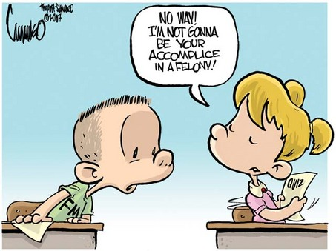
¡Qué va, yo no voy a ser tu cómplice en
un delito!
¿Qué
hacer?
Educar
Dar ejemplo
http://blog.syracuse.com/voices/2007/11/large_071108_cammuso.jpg
Ximena Páez Medicina ULA 2018

Slide 49
CREAR CULTURA
DE
INTEGRIDAD
ACADÉMICA
Ximena Páez Medicina ULA 2018

Slide 50
“….un compromiso con cinco VALORES fundamentales:
honestidad, confianza, justicia, respeto, responsabilidad.
….esos valores más
coraje
son el verdadero fundamento
de la academia para actuar aun en la adversidad”.
D. McCabe y G. Pavela
Center for Academic Integriy 1999
X. Páez Facultad Medicina ULA 2018

Slide 51
Integridad Académica
Una carta a mis estudiantes
“ …conjunto de principios que nos involucran
a todos por igual por el bien de la investigación y el aprendizaje”.
“… integridad de mi parte como profesor e
integridad de su parte como estudiante”.
Dr. Bill Taylor
Prof. Emérito Ciencias Políticas
B. Taylor. A letter to my students. Center for Academic Integrity 1999
X. Páez Facultad Medicina ULA 2018

Slide 52
¿Qué hacer?
1. Institución
2. Profesores, estudiantes
Resto personal
Ximena Páez Medicina ULA 2018

Slide 53
Responsabilidad Institucional
Promover cultura de integridad académica
Prevenir agotamiento y enfocarse en aprendizaje
Integrar ética en los pensa de estudios
Enseñar revisión por pares
Ofrecer a los profesores formación en el tema
A.V. Kusnoor, R. Falik. Cheating in medical school. The unacknowledged ailment.
South Med J. 2013; 106: 479-483
Ximena Páez Medicina ULA 2018

Slide 54


Fomentar
ambiente
profesional
Premiar
Combatir
ambiente
deshonesto
Sancionar
¿Y aquí?
Ximena Páez Medicina ULA 2018

Slide 55
Responsabilidades Individuales
Responsabilidades del
Profesor
Ser un modelo a imitar
Estar disponible para el
estudiante
Evaluar a tiempo el trabajo del
estudiante
Dar guía ética
Responsabilidades del
Estudiante
Identificar sus necesidades,
habilidades, talentos e intereses
particulares
Encargarse de sus estudios
Comportarse honestamente
RCR Mentoring. Columbia University 2009
http:/7ccnmtl.columbia.edu/project/rcr/rcr_mentoring/foundation.index.html
Ximena Páez Medicina ULA 2018

Slide 56
¡No se puede guiar a alguien en algo que uno no hace o no sabe hacer!
Ximena Páez Medicina ULA 2018

Slide 57
¿Qué más hacer?
“Primum non tacere”
Primero no callar
Ximena Páez Medicina ULA 2018

Slide 58
¿Qué más hacer?
Una vez detectada
la conducta deshonesta,
el profesor y/o institución
tienen
la obligación de aplicar
SANCIONES
Ximena Páez Medicina ULA 2018

Slide 59
Un estudiante o profesor que exhiba un patrón de conducta deshonesta deberá ser:
SANCIONADO
SUSPENDIDO
o
EXPULSADO
según la gravedad de la falta…
Ximena Páez Medicina ULA 2018

Slide 60
Los
INDIVIDUOS
sean
investigadores
estudiantes profesores
técnicos
mentores supervisores
autores
revisores
editores
jefes
patrocinantes
etc.
Deben tener
desempeño
honesto
responsable
Ximena Páez Medicina ULA 2018

Slide 61
Es indispensable que se,
Enseñe y discuta sobre conductas
esperadas y conductas inaceptables
Sea modelo de integridad
Favorezca el ambiente profesional
y recompense las buenas conductas
Combata ambiente de deshonestidad
y castigue conductas reprochables
Ximena Páez Medicina ULA 2018

Slide 62
Con estas discusiones se busca contribuir a
difundir principios fundamentales para que
una institución tenga verdaderamente
excelente reputación
De nosotros depende hacer realidad el
fortalecimiento ético
en la academia
Ximena Páez Medicina ULA 2018

Slide 63
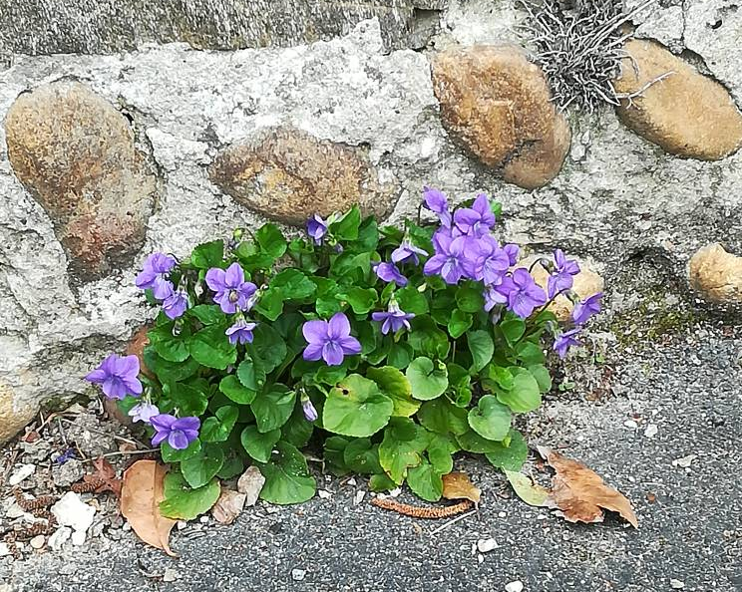
Foto: Prof. F. Meyer
Gracias
pacap@ula.ve
Ximena Páez Medicina ULA 2018

